Slide 1



Flexwonen in Zeeland
Huisvesting spoedzoekers: inspirerende praktijkvoorbeelden
Frank Wassenberg
Platform31, Zeeuws Congres Flexwonen
3 december 2019, Middelburg
frank.wassenberg@platform31.nl

Slide 2
Introductie
Flexwonen is steeds meer nodig
Allerlei vormen en voor allerlei doelgroepen
Vandaag:
  Een flexibel aanpasbaar product
  Casus 1: Domburgs Schuitvlot in Middelburg,
  Jesse IJsendoorn, Villex: jesse@villex.nl; ruben@villex.nl
  Casus 2: Henriëtte van Heemstrahuis in Ermelo,
  Marc Ketelaar, de Huischmeesters: marc@dehuischmeesters.nl
  Rol van partijen
Flexibel wonen, bouwen, ontwikkelen en beheren is niet standaard!

Slide 3

Flexwonen is steeds meer nodig
Dynamiek in de samenleving
Meer outsiders
Veel leegstand

Slide 4
Flexwonen
Tijdelijke gebouwen
Tijdelijke locaties
Tijdelijke bewoning

Slide 5
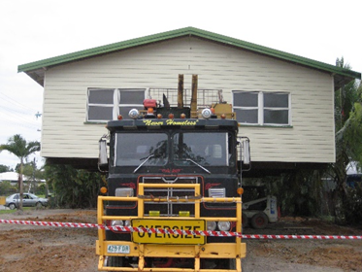
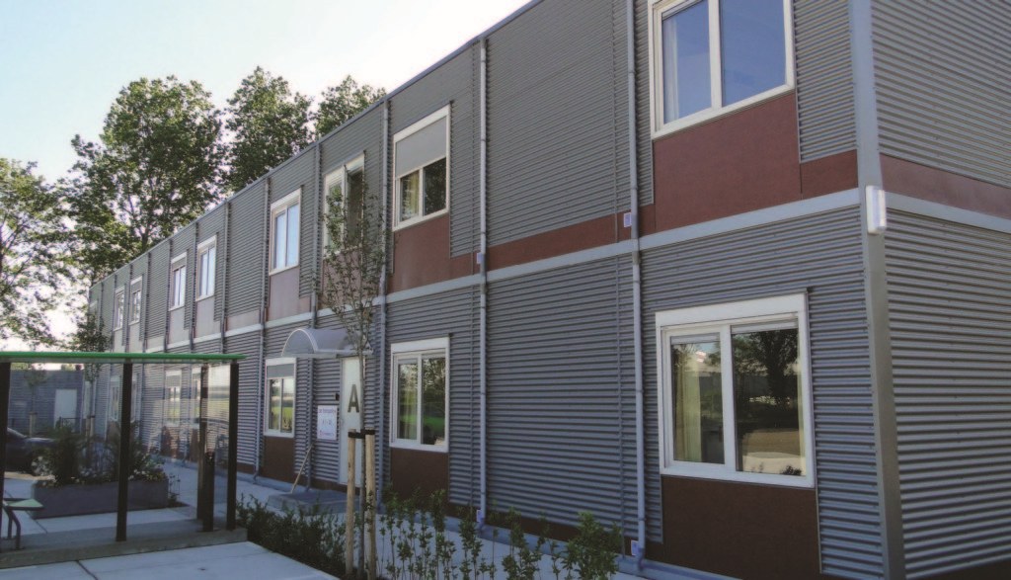
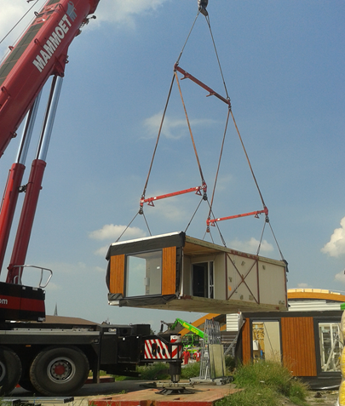
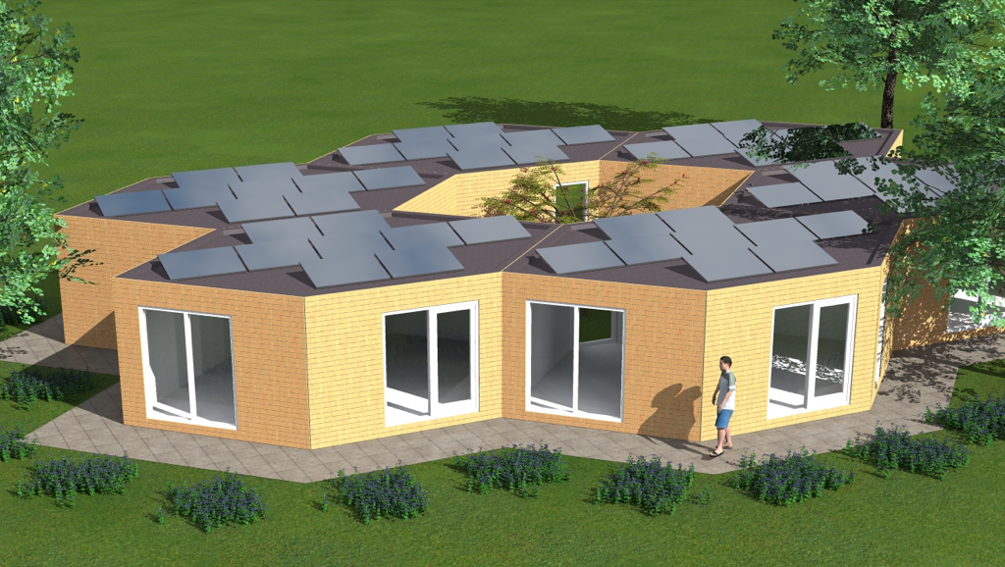
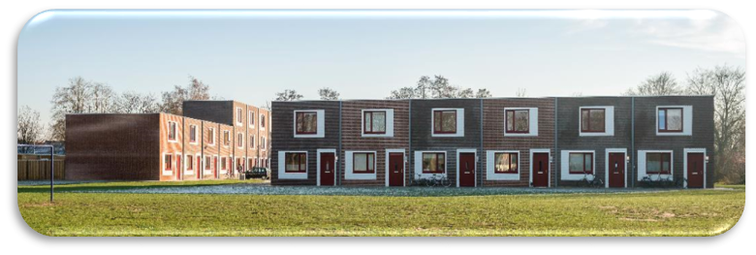
Tijdelijke Woonunits
Tijdelijk, flexibel, verplaatsbaar, circulair, demontabel,
tiny, stapelbaar, opvouwbaar, opblaasbaar
Zie: www.unitbank.nl

Slide 6
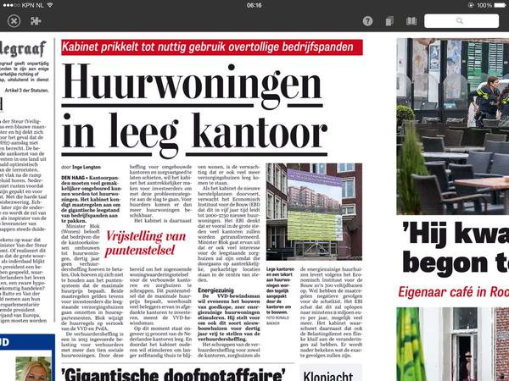
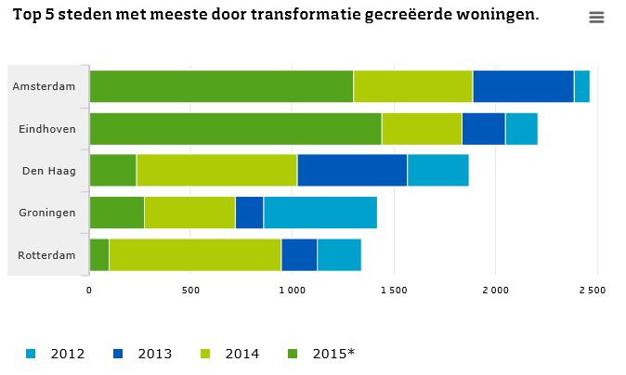
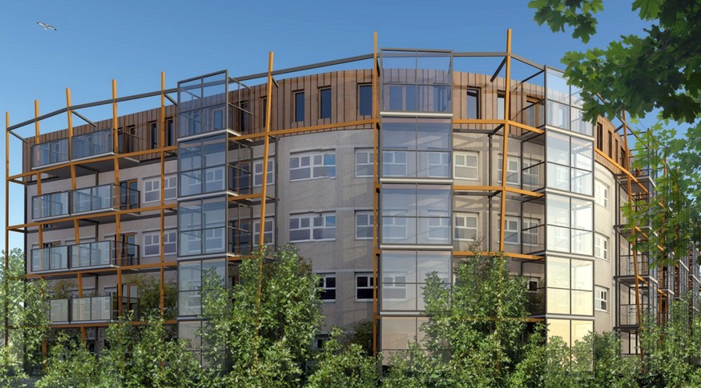
Transformatie lege gebouwen
CBS: 2011-2017 = 42.000 woningen door transformatie
(wv. 40% uit kantoren)
Expertteam Transformatie helpt

Slide 7


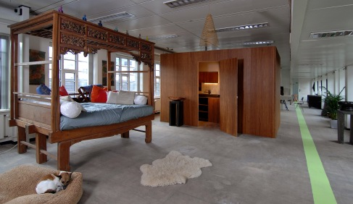
Tijdelijk gebruik
“Het kan juridisch en planologisch snel”
“Het kan technisch eenvoudig”
“Het kan financieel rendabel”
Vereist wel een doorzetter
https://www.platform31.nl/publicaties/factsheet-flexwonen-tijdelijk-gebruik-van-vastgoed

Slide 8
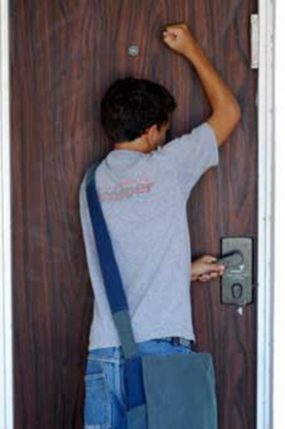
Motieven en vormen van flexwonen
Tijdelijke oplossing voor bijv: uit-huis-jongeren; huis-is-nog-niet-klaar; tijdelijke doelgroepen; logies voor flexwerkers
In krappe en ruime woningmarkten
Om jonge starters in het dorp te behouden
Minder leegstand en meer leefbaarheid
10% zoekt flex: dus 90% is niet tijdelijk
Tijdelijk wonen is geen eindstation
En is aanvullend op reguliere woningmarkt

Slide 9


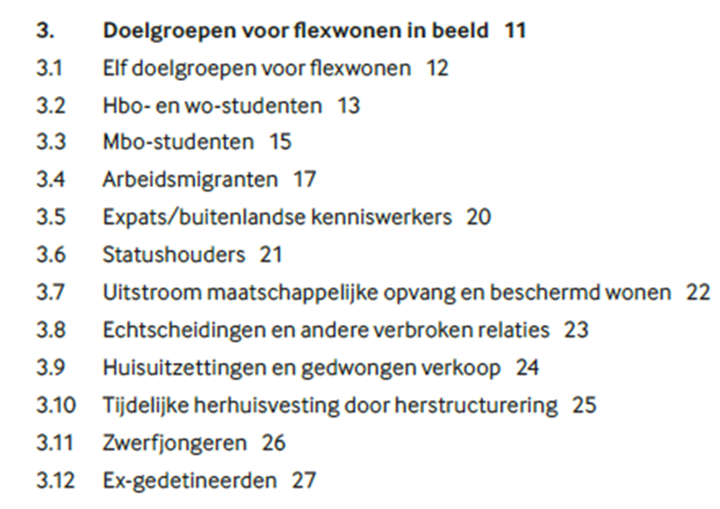
Hulpmiddelen

Slide 10
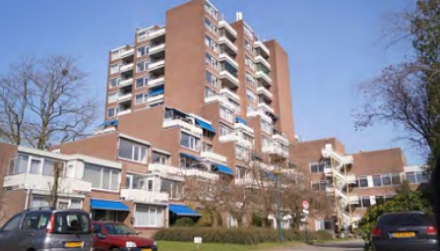
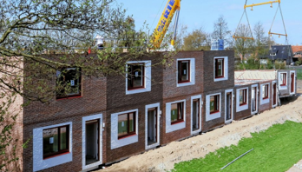
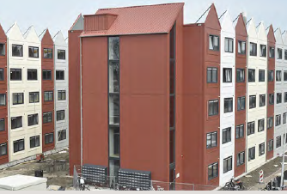
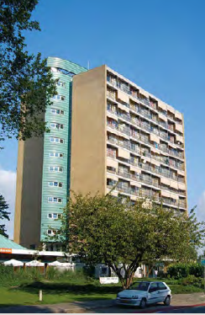
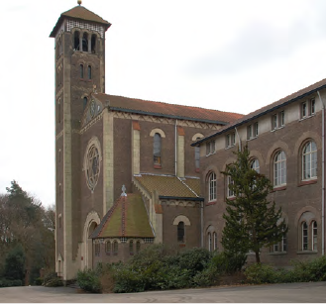
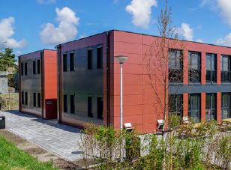
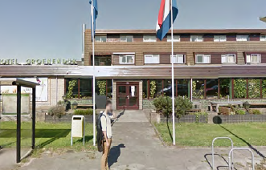
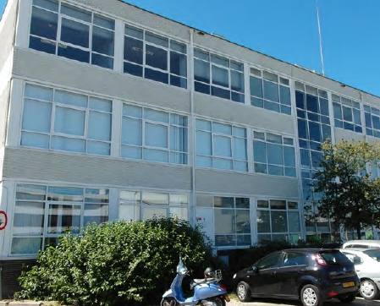
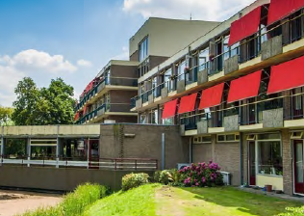
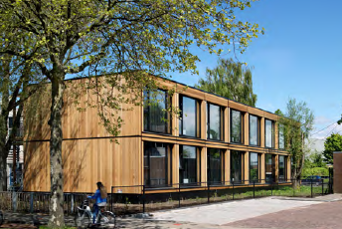
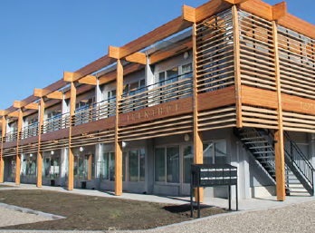
Tientallen voorbeelden Flexwonen
Eindhoven, 190; corpo
Utrecht, 490, corpo
Dordrecht, 190; corpo
Barneveld, 22, gem+corpo
Katwijk, 64, markt
Nijmegen, 67, markt
Hazerswoude, 120, markt
Delft, 46, gem+markt
Leiden, 80, zorg+markt
Leiden, 150, corpo+gem
Panningen,20,gem+markt

Slide 11

Wie ‘doet’ flexwonen?
De corporatie als eigenaar
De gemeente
De private eigenaar
De eigenaar niet, wel de corporatie
Commerciele partijen, inhuur,
sociale woonondernemers
https://www.platform31.nl/publicaties/nieuwe-huisvesters-in-het-flexwonen

Slide 12



Flex: aan de slag!

Slide 13




&

Slide 14
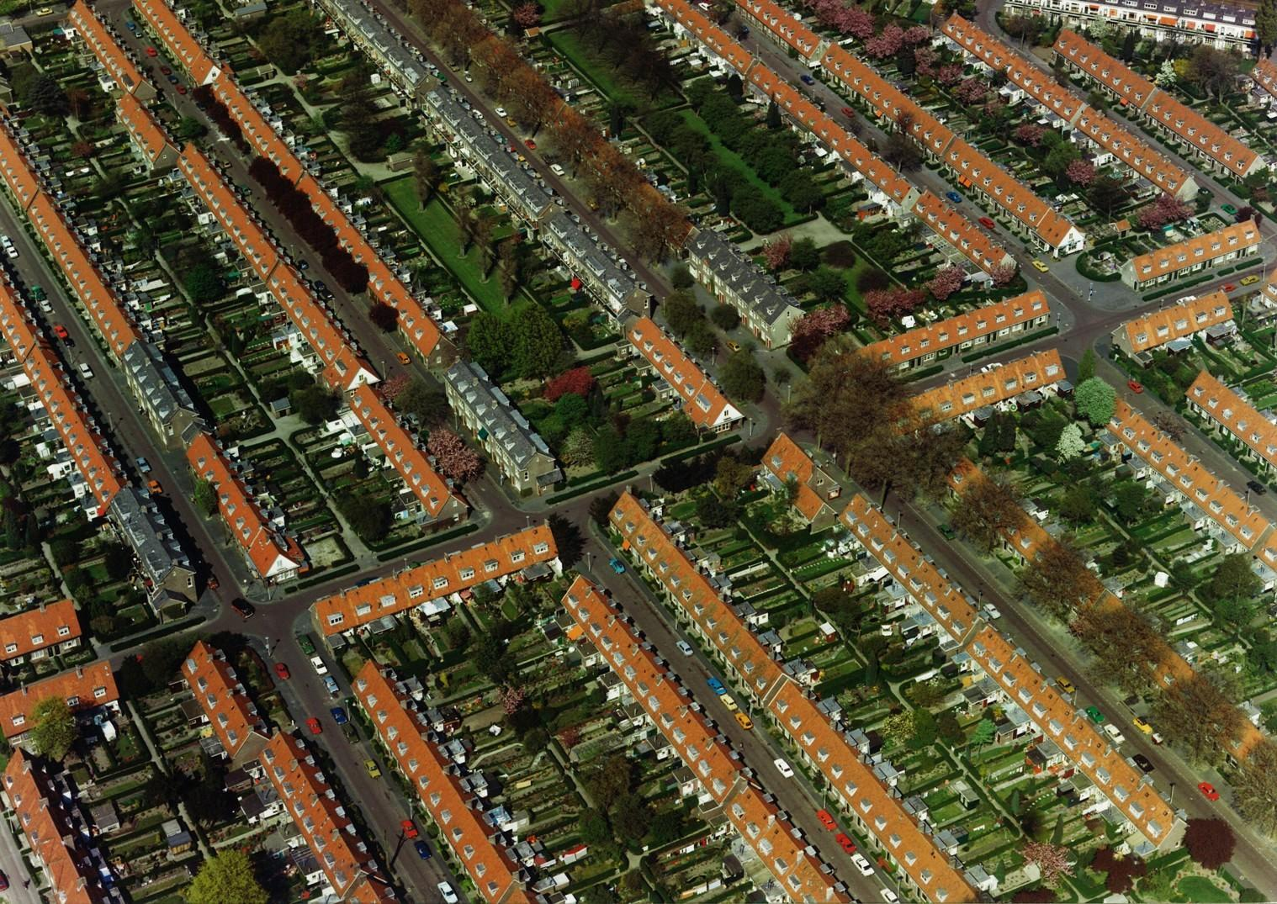
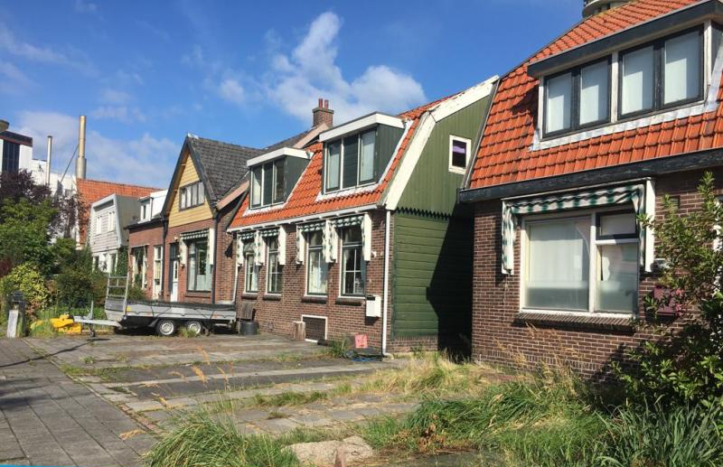
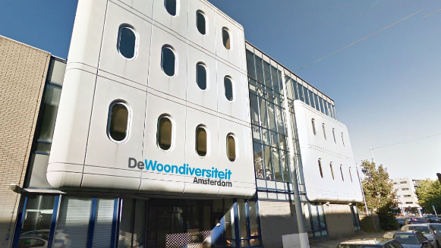
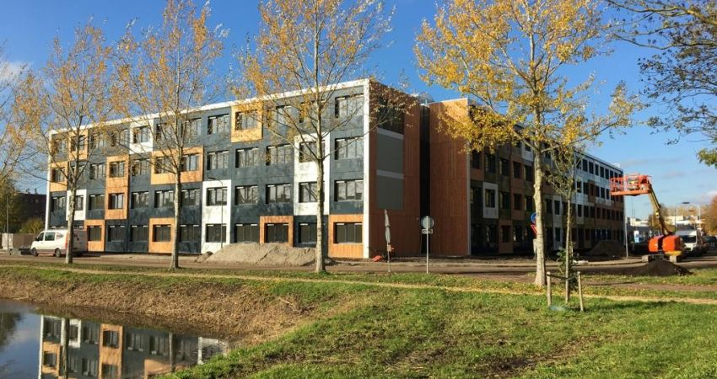

Herstructurering Beheer Transformatie Beheer/realisatie Flexwonen
3000+ bewoners meer dan 15 jaar actief 3 vestigingen 3.000+ panden in beheer

Slide 15





Wie zijn wij
Jesse IJsendoorn
Ruben Zorge

Slide 16

De vraag naar woningen is groot, maar er zijn geen locaties beschikbaar
Kleinschalige huisvesting voor bijzondere doelgroepen heeft onze voorkeur
Het combineren van doelgroepen in één pand is te moeilijk

Slide 17
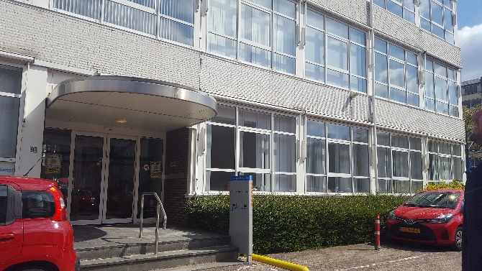
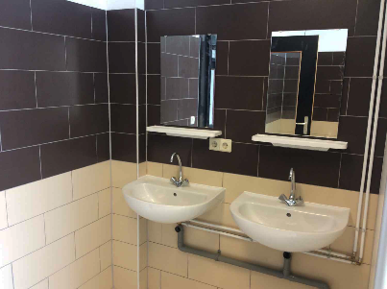
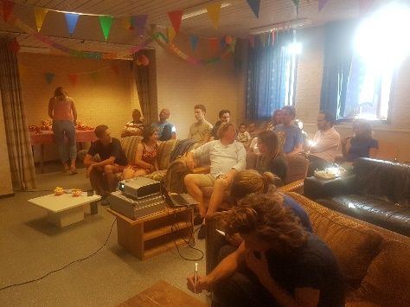
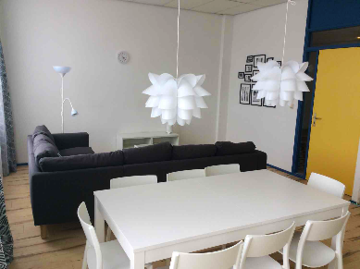
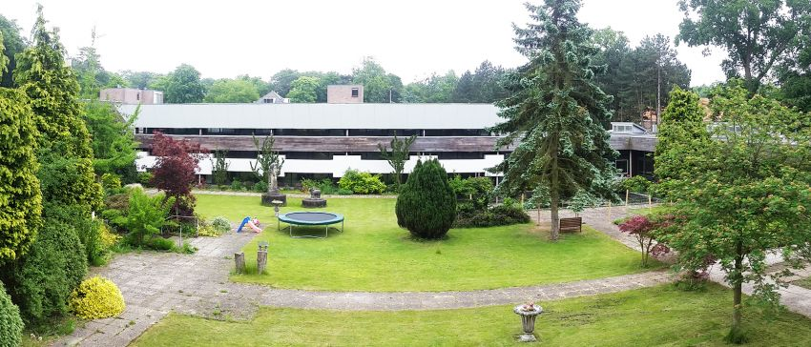
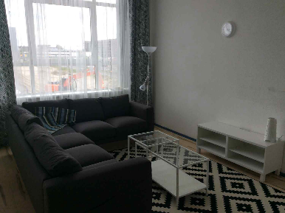

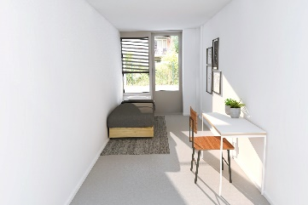
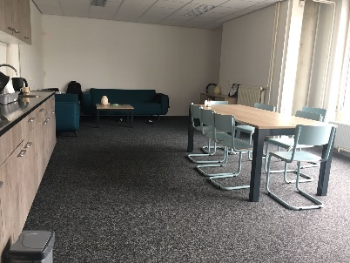
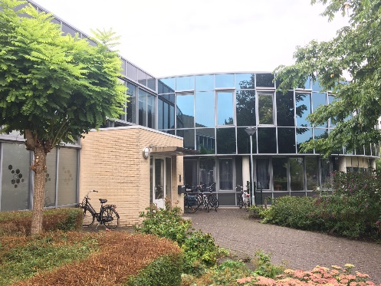
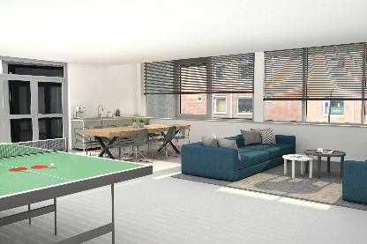
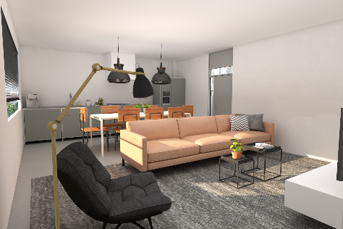
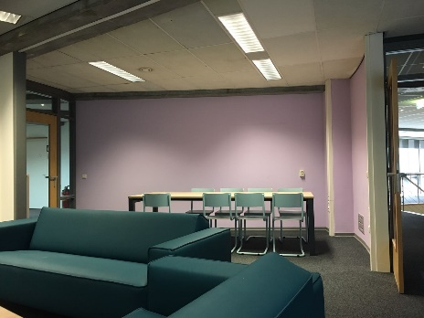
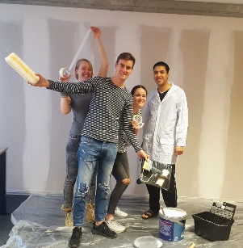
Waar denken jullie aan bij

Slide 18


Slide 19

Realisatie tijdlijn
Koop
Tijdelijk
Huisvestings-vraag
Samenwerking
Onderzoek
Exploitatie
Realisatie
Kruimelregeling
Spoedzoekers
Ontwikkeling
Bestemmingsplan
Samen wonen
Urgentie
Huur
Maatschappelijk
Sociaal
Aan-huren

Slide 20
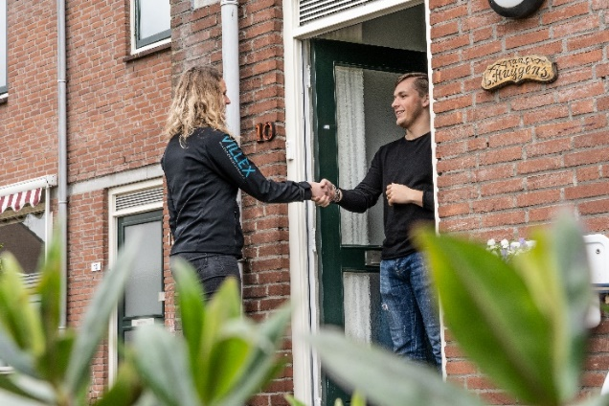


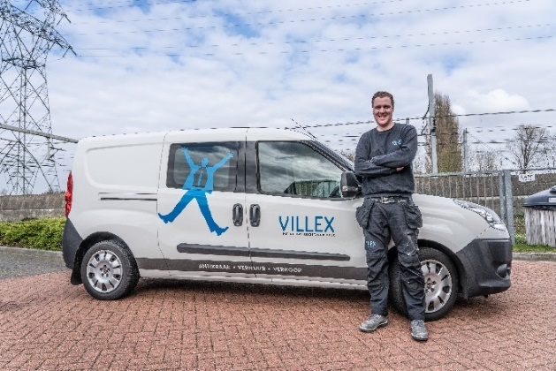
Focus op
Wijkbeheer
Herstructurering
Leefbaarheid
Deskundig personeel
Selectieproces
Passend toewijzen
Community building
Kennismaking
Informatie bijeenkomsten
Actieve doorstroom begeleiding
Technische dienst
Altijd bereikbaar
Calamiteiten
Snel op locatie

Slide 21

Beheer
Captains
Optimaal samenleven
Aanspreekpunt bewoners
Leefbaarheid
Veiligheid
Schakel woonconsulent
Selectie

Slide 22

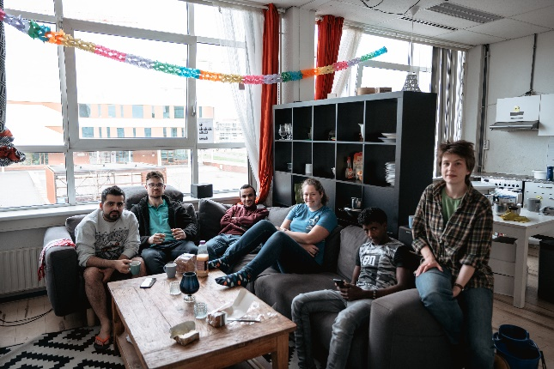
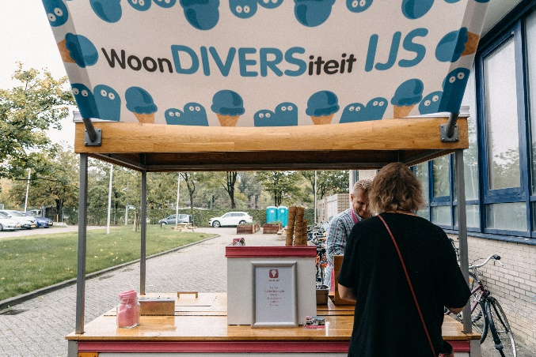
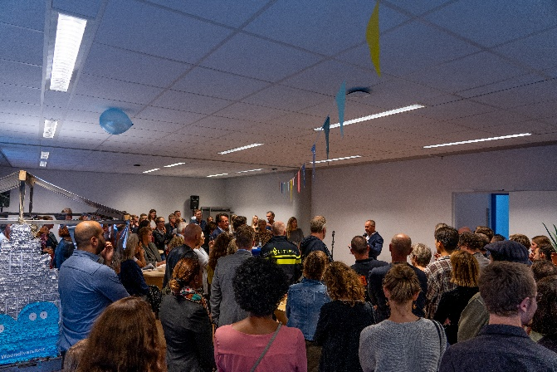
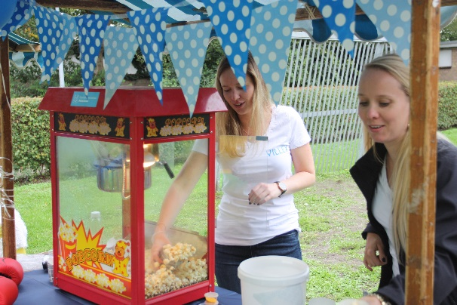

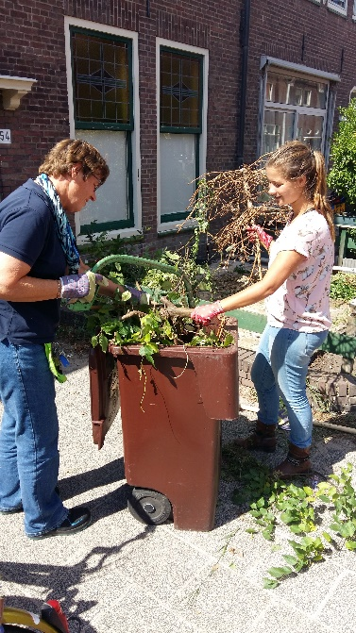
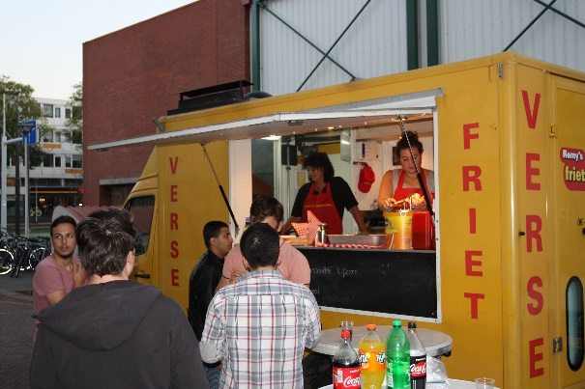

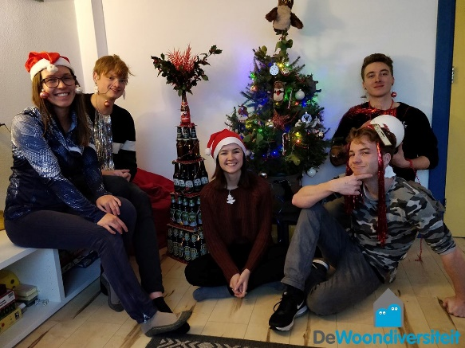
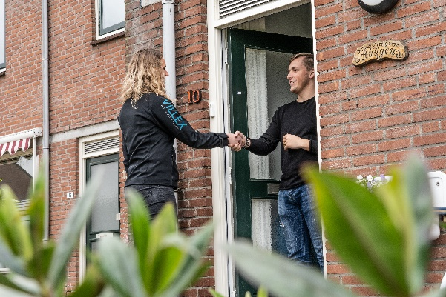
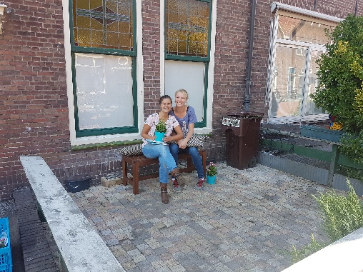
Community
Activiteiten
Sociale cohesie bevorderen
Villex in de buurt
Stichting Happy Villex Moments

Slide 23





Begeleidingscommissie als extra ondersteuning
Wijkagent
Buurtbewoner
Captain
Medewerker Gemeente
Consulent Villex

Slide 24


Beheerplan
Handboek voor bewoners
Voor ieder locatie
Huisregels
Contactpersonen
Controles Villex

Slide 25

















Slide 26






Slide 27

Domburg Schuitvlot Middelburg
Domburg-Schuitvlot
Leegstand
Vraag
Onderzoek
Realisatie
Oplossing
Exploitatie

Slide 28

Powered by

Slide 29



Congres Flexwonen
Zeeland
Flexibele woonvormen
3 december 2019
De Huischmeesters

Slide 30

Ontstaan in 2012 (Noord-Brabant).
Focus op vastgoed en huisvestingsopgaven (Gemeenten, Corporaties en Zorginstellingen).
Expertise in vastgoed vraagstukken (herbestemming vastgoed).
Conceptontwikkeling (gemeentelijke vraagstukken wonen/ zorg/ begeleiding).
Beheervraagstukken (sociaal-maatschappelijk en economisch beheer).
Consultancy (ondersteuning bij opstart project).
De Huischmeesters

Slide 31













Match!
(tijdelijk) beschikbaar vastgoed
Maatschappelijke
opgaven
(kwetsbare) burgers met woonvraag
De Huischmeesters

Slide 32

Wonen en leven
Woonbegeleiding, waaronder:
Leefbaarheid, veiligheid en toezicht
Orde netheid en hygiëne
Periodieke gesprekken/bezoeken
Omgevingsbeheer waaronder:
Aanspreekpunt voor omwonenden
Maatschappelijke projecten
Ketenbeheer, waaronder:
Processen rondom zorgbegeleiding (casuïstiek)
Vastgoed
(platform)
Werk
Welzijn en zorg
De Huischmeesters

Slide 33









Enkele projecten
Ermelo
Leiden
Waalwijk
Nijmegen
Gilze
Eindhoven
Wijchen
Eindhoven
‘s-Hertogenbosch
De Huischmeesters

Slide 34


MONTANA Ermelo (2019-2031)
De Huischmeesters

Slide 35
De aanleiding
Het was 2016……….
Signalen oplopende druk op de woningmarkt.
Huisvesting voor starters politiek item.
Toezegging aan gemeenteraad:100 tijdelijke wooneenheden voor spoedzoekers,
Gesprekken met (zorg)organisaties, (vastgoed).
De Huischmeesters

Slide 36
Henriëtte van Heemstrahuis 1 + 1=3
Overwegingen
  Verouderd verzorgingshuis (Henriëtte van Heemstrahuis)
  Onduidelijke toekomst zorg mensen met een visuele beperking
  Wens gemeente tijdelijke huisvestingslocatie spoedzoekers
Semi - permanente zorgunits en voormalige HvH voor spoedzoekers
Beheer/verhuur door derde partij
De Huischmeesters

Slide 37
Het project vanuit vier perspectieven
  De gemeente (college B&W)
  De zorgorganisatie (Bartiméus)
  De verhuurder/beheerder (De Huischmeesters)
  De bewoners (spoedzoekers, starters, uitstroom zorg enz.)
De Huischmeesters

Slide 38



MOLENHUIS Wijchen (2020-2030)
De Huischmeesters

Slide 39
De aanleiding
Signalen oplopende druk op de woningmarkt
Huisvesting voor starters gemeente Wijchen 18-23 jaar politiek item
Molenhuis in beeld als tijdelijke woonvorm aankomende 10 jaar.
Uitvraag marktpartijen, resultaat start 1e kw 2020.
De Huischmeesters

Slide 40
Waar liggen de kansen
Gebruik (woonzorg) locaties die hun huidige functie gaan verliezen of inmiddels hebben verloren;
(Tijdelijke) snelle nieuwe woonvormen stimuleren;
Leegstaande winkels transformeren naar woningen;
De opgaven van het vastgoed- en sociale domein afwegen tegen de maatschappelijke waarde.
De Huischmeesters

Slide 41
Aanbevelingen
Betrek de juiste partijen bij het project:
  Projectdrager (1 aanspreekpunt);
  Gemeente;
  Corporaties;
  Ketenpartners (zorg);
  Omgeving van locatie (omwonenden);
  Evalueer met partijen en bewoners periodiek.
Zorg voor de juiste:
  Vorm van Investering
  Wijze Stimulering;
  Locatie;
  Omvang van gebruik;
  Tijdspad.
Durf te ondernemen !!
  Wat geeft het meeste rendement: niets doen of iets doen
De Huischmeesters

Slide 42


De Huischmeesters

